Slide 1
Bài 2: Nghệ thuật tranh cắt dán (Collage Art )
Tiết 3: Bài 2
TIẾT 1

Slide 2
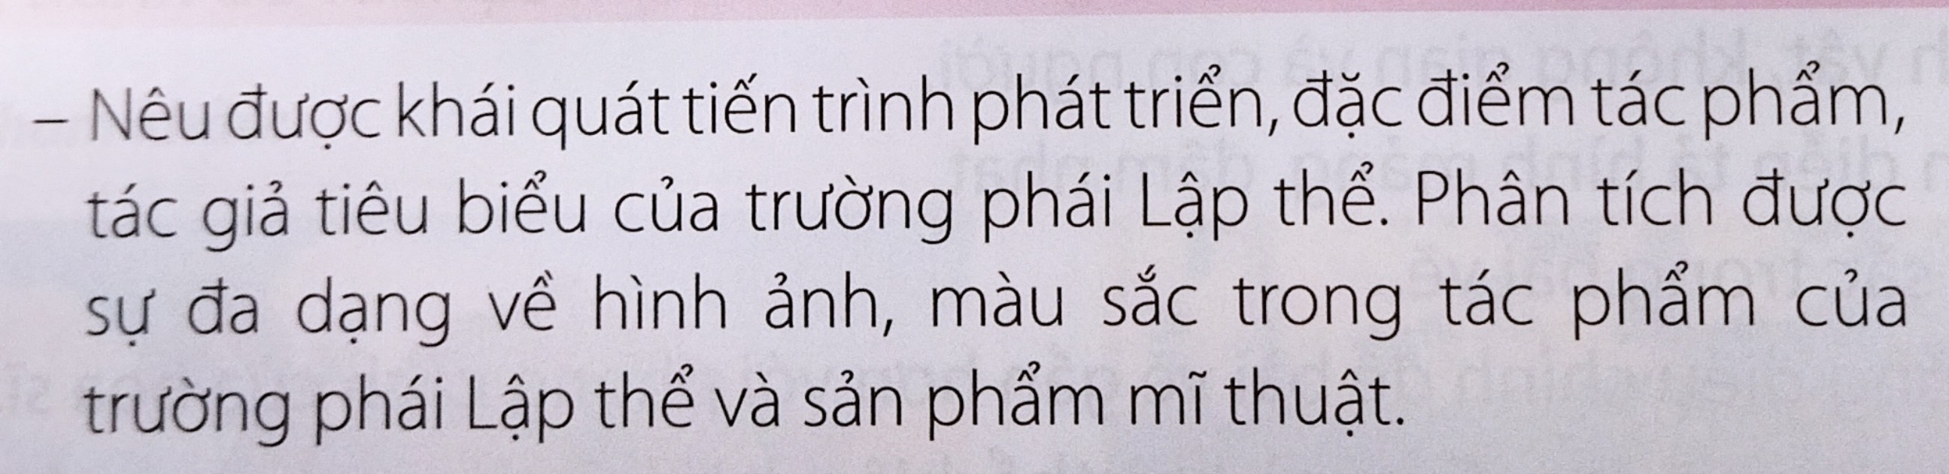
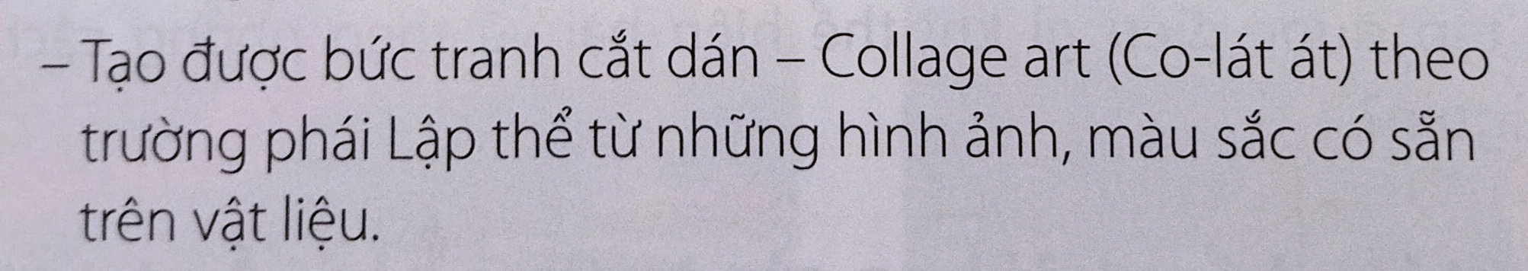
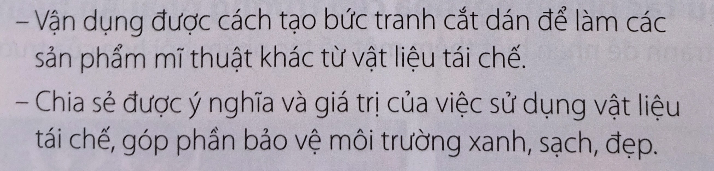
YÊU CẦU CẦN ĐẠT

Slide 3
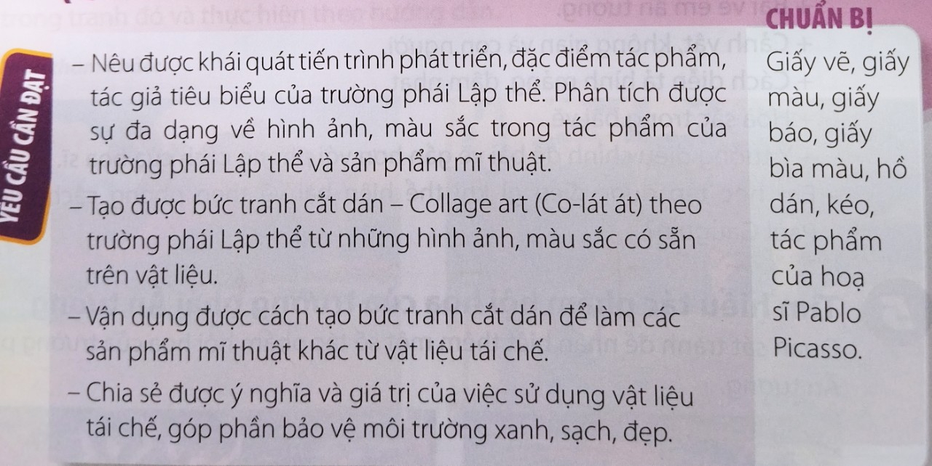
- Tạo được bức tranh cắt dán - Collage art (Co-lát-át)
theo trường phái Lập thể từ những ảnh, màu sắc có
sẵn trên vật liệu.

Slide 4
Cấu trúc bài học
I. Quan sát – nhận thức về tranh cắt dán của họa sĩ
II. Cách tạo bức tranh dựa vào hình ảnh màu sắc trên các vật liệu có sẳn
III. Tạo bức tranh theo hình thức Collage art
IV. Trưng bày sản phẩm và chia sẻ
V. Tìm hiểu tác phẩm, tác giả tiêu biểu của trường phái Lập thể

Slide 5
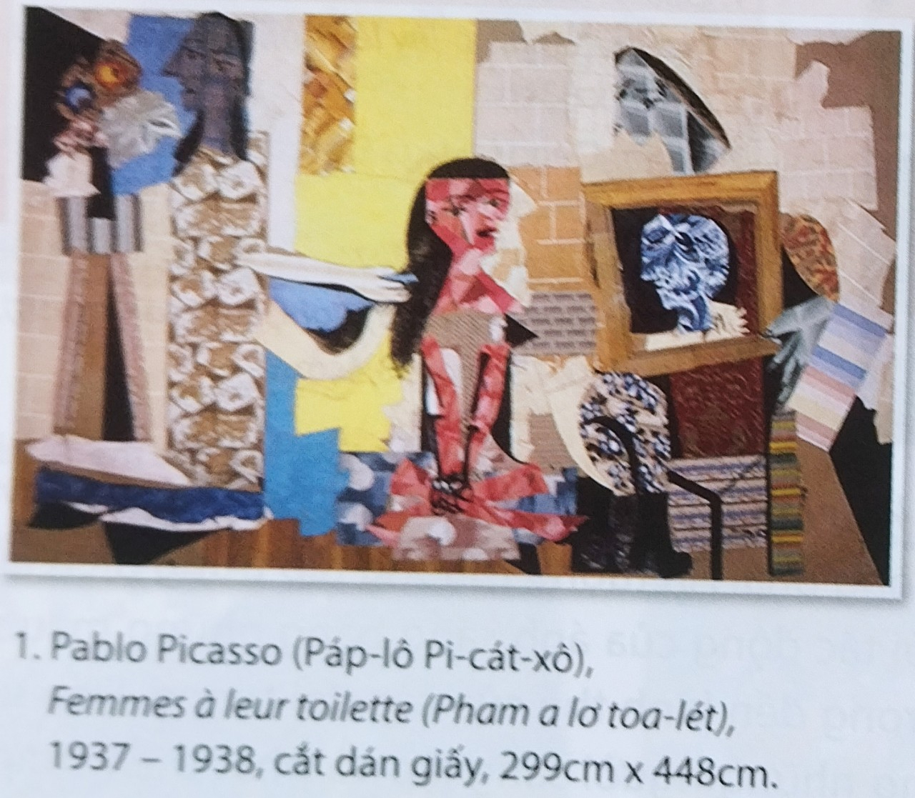
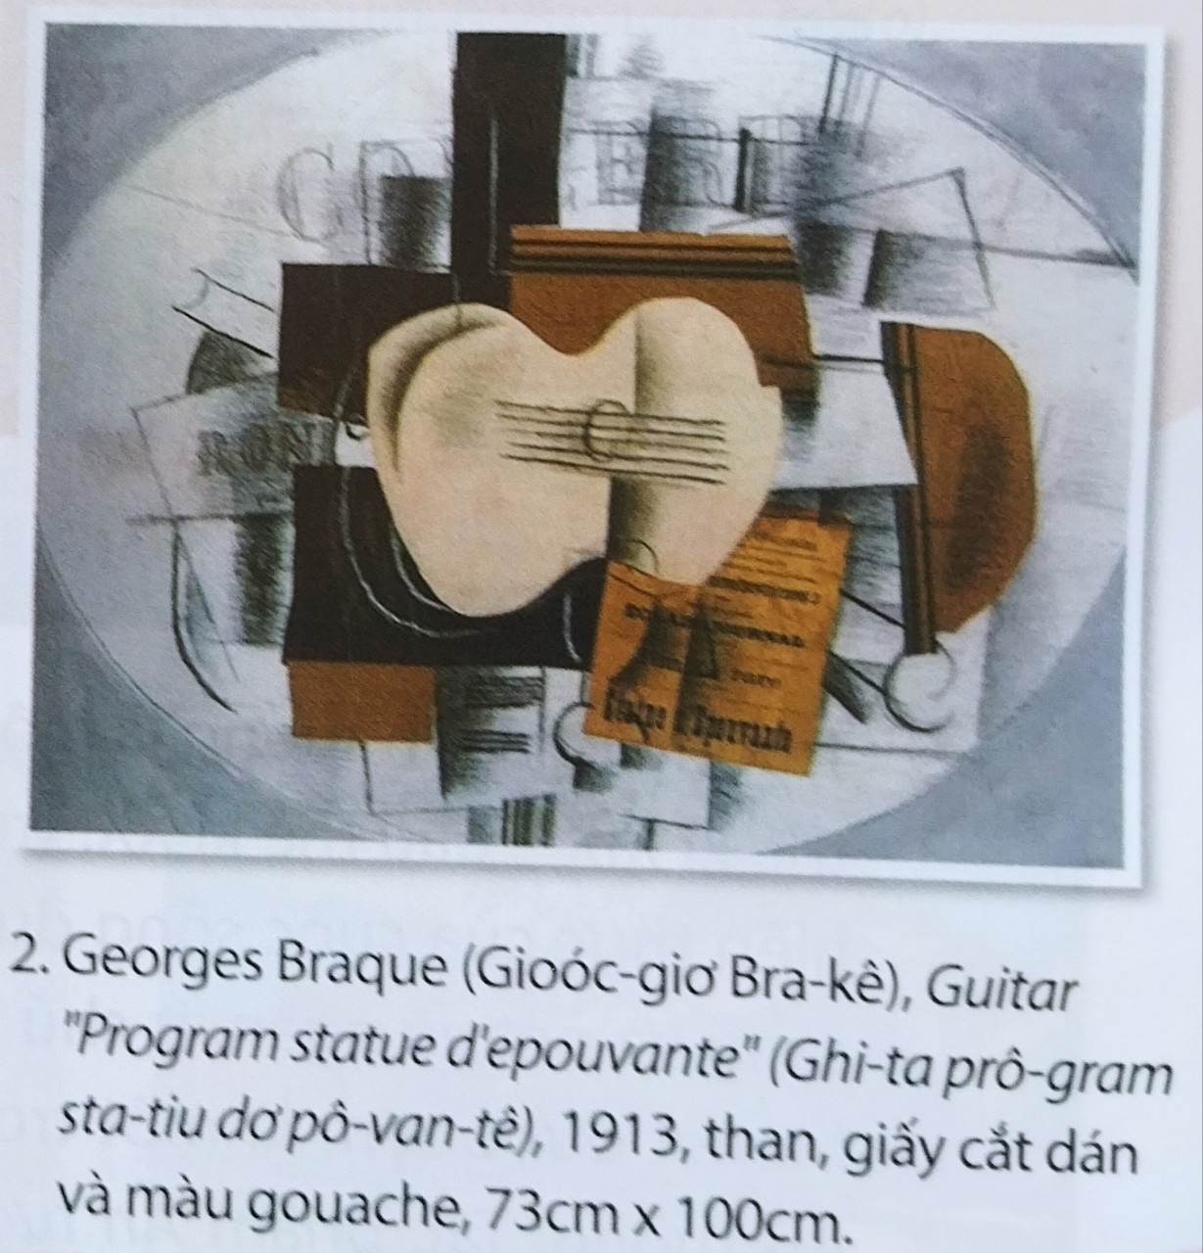
I. Quan sát – nhận thức về tranh cắt dán của họa sĩ
- Các hình ảnh và cách sắp xếp hình trong mỗi bức tranh?
- Cách thể hiện không gian của mổi bức tranh?
- Vật liệu tạo nên mỗi bức tranh?

Slide 6
TÓM LẠI
Nghệ thuật Collage art là hình thức sáng tạo tranh bằng cách kết hợp các hình thức cắt dán, các chất liệu khác nhau ghép lại theo ý tưởng
Các tác phẩm tiêu biểu: Guitar “Program statued’epouvante” Woman with a guitar,… (Georges Braque); Femmes à leur toilette, the guitar,… (Pablo Picasso)

Slide 7
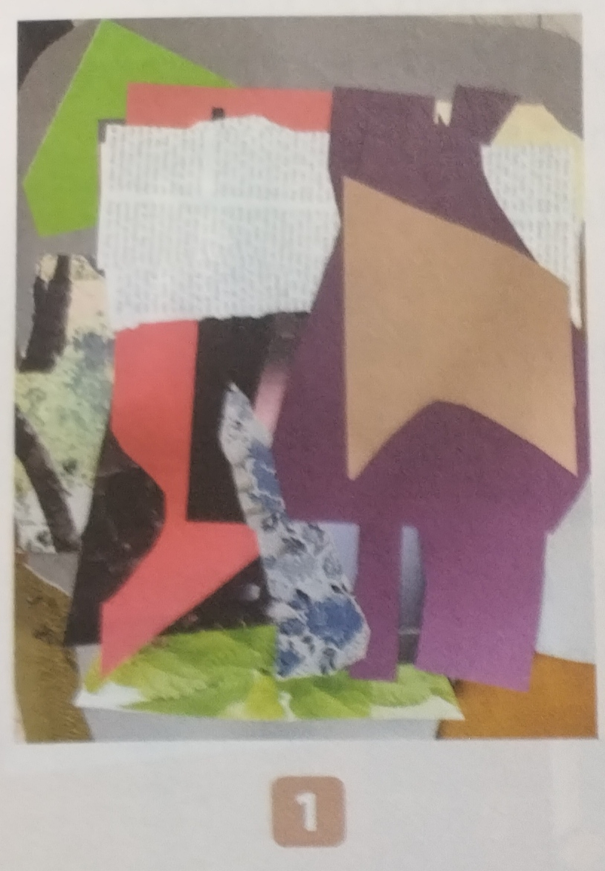
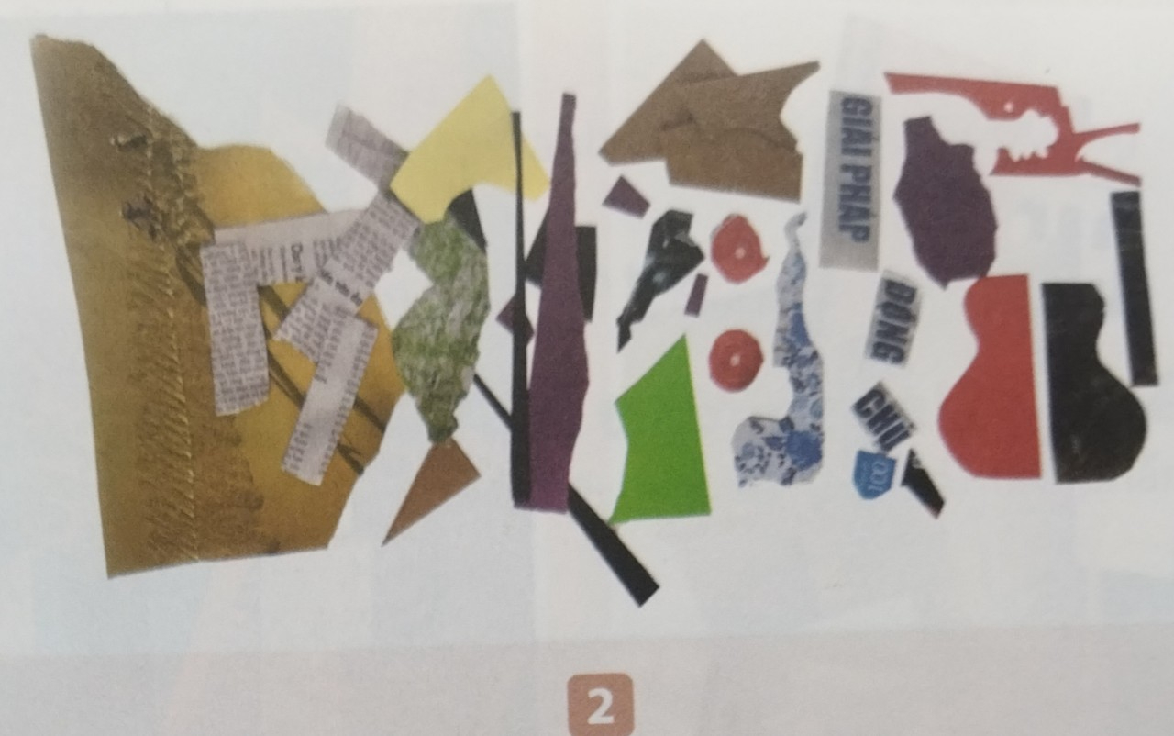
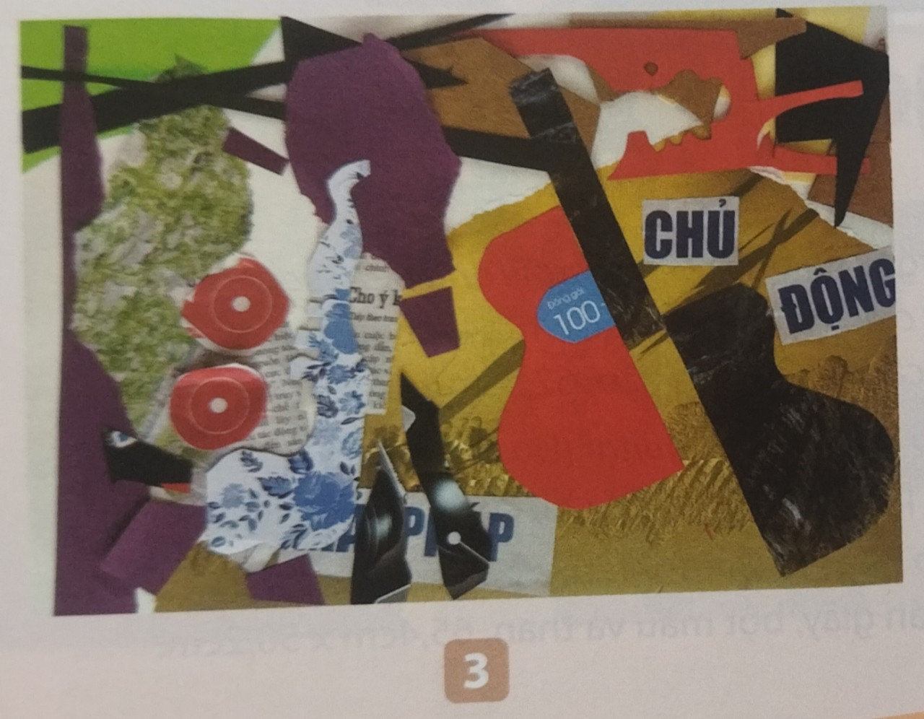
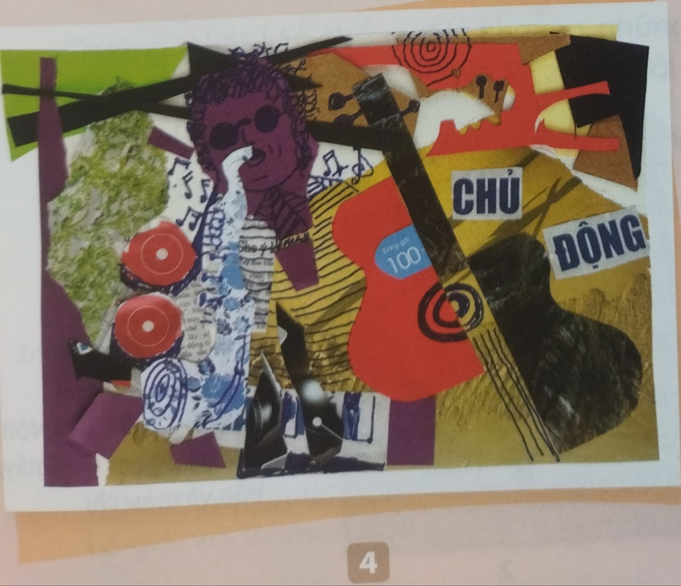
II. Cách tạo bức tranh dựa vào hình ảnh màu sắc trên các vật liệu có sẳn
1. Tìm ý tưởng lựa chọn hình ảnh để tạo bức tranh
2. Cắt hình ảnh, vật liệu phù hợp với ý tưởng
3. Sắp xếp và dán hình ảnh
4. Tạo thêm chi tiết thể hiện rã ý tưởng của tác phẩm

Slide 8
TÓM LẠI
Bức tranh được cắt dán từ những hình ảnh trên các vật liệu khác nhau theo hình thức thể hiện của trường phái lập thể là nghệ thuật tranh cắt dán (Collage art)

Slide 9
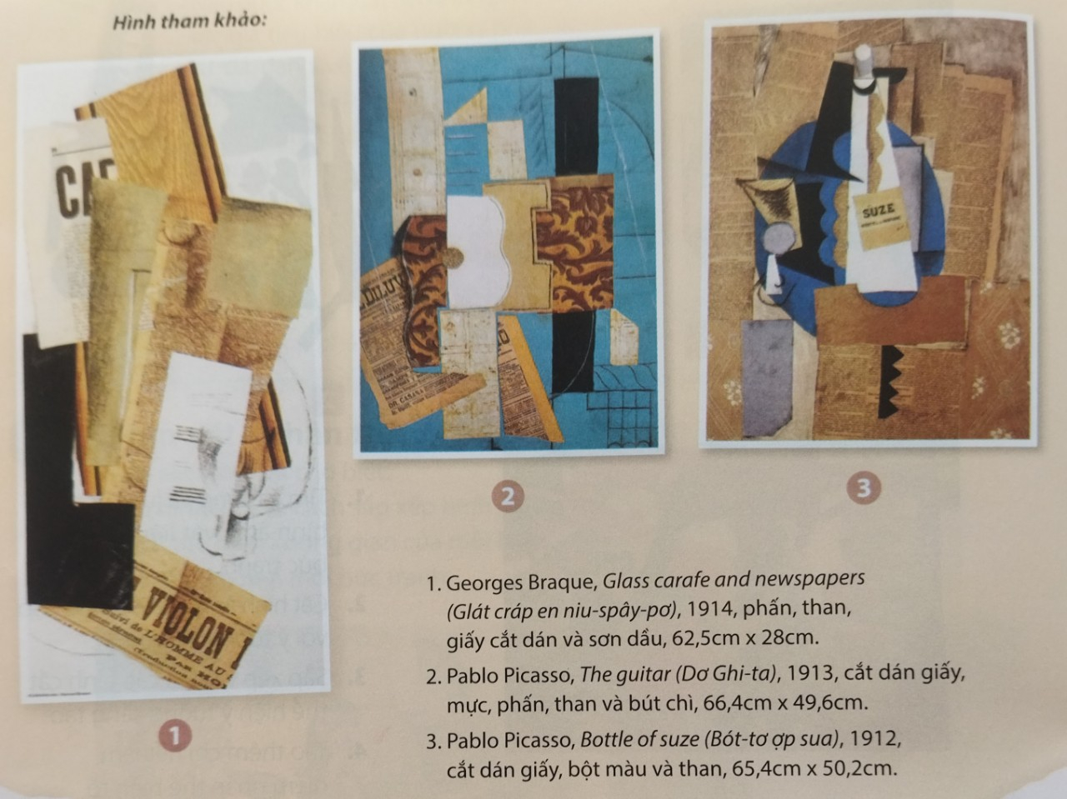
III. Tạo bức tranh theo hình thức Collage art
- Lựa chọn
các vật liệu
có hình ảnh
và màu sắc.
- Xây dựng
ý tưởng, bố
cục sơ bộ và
thực hiện
theo hướng
dẫn.

Slide 10
